Slide 1
TEMA: APLICACIÓN DE LA ROBOTICA

Slide 2
APLICACIÓN DE LA ROBÓTICA
La noción de robótica implica una cierta idea preconcebida de una estructura mecánica universal capaz de adaptarse, como el hombre, a muy diversos tipos de acciones, destacando en mayor o menor grado, las características de movilidad, programación, autonomía y multifuncionalidad.
Sin embargo, en la actualidad abarca una amplia gama de dispositivos con muy diversos trazos físicos y funcionales asociados a su particular estructura mecánica, a sus características operativas y al campo de aplicación para el cual han sido diseñados

Slide 3
Campos de aplicación de la robótica:
Industria
• Trabajos en Fundición
• Aplicación de Transferencia de Material
• Politización
• Carga y Descarga de Máquinas
• Operaciones de Procesamiento
• Otras Operaciones de Proceso
• Montaje
• Control de Calidad
• Manipulación en Salas Blancas

Slide 4
Trabajos en Fundición
La fundición por inyección fue el primer proceso robotizado (1960). En este proceso el material utilizado que está en estado líquido, es inyectado a presión en un molde, el cual está formado por dos mitades que se mantiene unidas durante la inyección. La pieza solidificada es extraída del molde y enfriada para su posterior desbarbado.

Slide 5
En la fundición por inyección el robot puede realizar las siguientes tareas:
• Extracción de las piezas del molde y transporte de éstas a un sector enfriado y posteriormente a otro proceso (desbarbado, corte, etc.).
• Limpieza y mantenimiento de los moldes.
• Colocación de piezas en el interior de los moldes.

Slide 6
. Robots de Servicio
Existen sectores en los cuales no es preciso conseguir una elevada productividad, en donde las tareas que se realizan no son repetitivas y no existe un conocimiento detallado del entorno. En éstos no existe la posibilidad de sistematizar y clasificar las posibles aplicaciones, ya que éstas responden a soluciones aisladas a problemas concretos.
Este tipo de robots son llamados robots de servicio.

Slide 7
Laboratorios
Últimamente los robots están encontrando un gran número de aplicaciones en los laboratorios. Éstos llevan a cabo de manera efectiva tareas repetitivas como la colocación de tubos de pruebas dentro de los instrumentos de medición.
Los robots son utilizados para realizar procedimientos manuales automatizados. Un típico sistema de preparación de muestras consta de un robot y una estación de laboratorio, la cual contiene balanzas, dispensarios, centrifugados, racks de tubos de pruebas, etc.

Slide 8
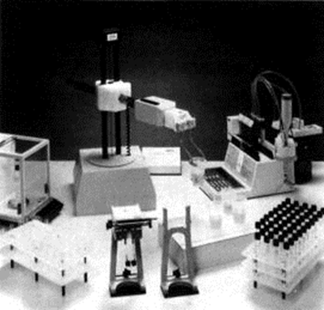
Los fabricantes de estos sistemas mencionan tres ventajas sobre la operación manual:
• Incrementan la productividad.
• Mejoran el control de calidad.
• Reducen la exposición del ser humano a sustancias químicas nocivas.

Slide 9
Industria Nuclear
La tecnología robótica encontró su primera aplicación en la industria nuclear con el desarrollo de tele operadores para manejar material radiactivo. Varios robots y vehículos controlados remotamente han sido utilizados para tal fin en los lugares donde ha ocurrido alguna catástrofe.
Esta clase de robots son equipados en su mayoría con sofisticados equipos para detectar niveles de radiación, cámaras, e incluso llegan a traer a bordo un mini laboratorio para hacer pruebas.

Slide 10
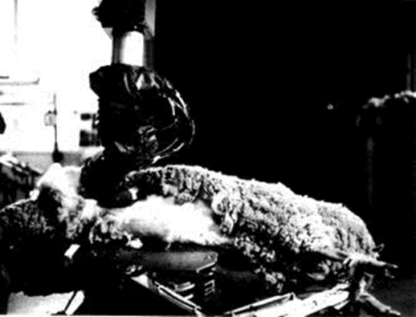
Agricultura
Para muchos la idea de tener un robot agricultor es ciencia ficción, sin embargo la realidad es muy diferente. El Instituto de Investigación Australiano, ha invertido una gran cantidad de dinero y tiempo en el desarrollo de este tipo de robots. Entre sus proyectos se encuentra una máquina que esquila a las ovejas. Donde la trayectoria del cortador sobre el cuerpo de las ovejas se planea con un modelo geométrico de la oveja, compensando el tamaño entre la oveja real y el modelo, a través de un conjunto de sensores que registran la información de la respiración del animal, para posteriormente mandarla a una computadora que realiza las compensaciones necesarias y modifica la trayectoria del cortador en tiempo real.

Slide 11
Educación
Los robots están apareciendo en los salones de clases de tres distintas formas:
• Primero, los programas educacionales utilizan la simulación de control de robots como un medio de enseñanza. Un ejemplo palpable es la utilización del lenguaje de programación del robot Carel, el cual es un subconjunto de Pascal utilizado para la introducción a la enseñanza de la programación.
• El segundo y de uso más común es el uso del robot tortuga en conjunción con el lenguaje LOGO para enseñar ciencias computacionales. LOGO fue creado con la intención de proporcionar al estudiante un medio natural y divertido en el aprendizaje de las matemáticas.
• En tercer lugar está el uso de los robots en los salones de clases.

Slide 12
Medicina
De entre las varias aplicaciones de la robótica a la medicina destaca la cirugía, realizándose determinadas operaciones de neurocirugía.
Mediante el robot es posible obtener la información necesaria para que el equipo médico decida el punto exacto donde debe ser realizada la incisión, para que penetre la sonda y obtener una muestra para realizar la biopsia. El robot se encuentra perfectamente situado con respecto al paciente y porta en su extremo los instrumentos necesarios para realizar la incisión, tomar la muestra, etc.

Slide 13
MUCHAS GRACIAS

